Slide 1
Suradničko učenje u školskoj knjižnici
Nikolina Sabolić, prof., dipl. bibliotekar
ŽSV školskih knjižničara Koprivničko-križevačke županije
5. studenoga 2018.

Slide 2
Raspored
1. dio –radionica
2. dio – primjer iz prakse

Slide 3
Radionica
5 grupa od 5/6 članova
materijali za rad: oznake pripadnosti grupi, tekstualni predlošci za učenje i bilješke, kemijska olovka, hamer, flomasteri…
4 faze:
individualni rad (7 min.)
razmjena znanja (3 min.)
prenošenje znanja (25 min.)
prezentacija rada (5 min.)

Slide 4
1. FAZA – individualni rad (7 min.)
- čitanje teksta (5 min.)
- bilješke – sažetak, ključni pojmovi (2 min.)
- formirana je grupa, ali svaki član radi na svom zadatku
2. FAZA – razmjena znanja (3 min.)
- formiranje novih grupa radi usporedbe rezultata rada
- razmjena znanja - usporedba bilježaka s ostalim
članovima grupe (3 min.)

Slide 5
3. FAZA – prenošenje znanja i zajedničke bilješke (25 min.)
povratak u prvotno oformljenu grupu
prenošenje znanja – jedan prezentira (prema redoslijedu redoslijedu 1, 2, 3, 4, 5), ostali slušaju
zajedničke bilješke – sažetak cjelokupnog gradiva;
npr. mentalna mapa krovnog naslova Suradničko učenje (ili dr.)

Slide 6
4. FAZA – prezentacija zajedničkog rada (3 min.)
- jedan ili više predstavnika grupe

Slide 7
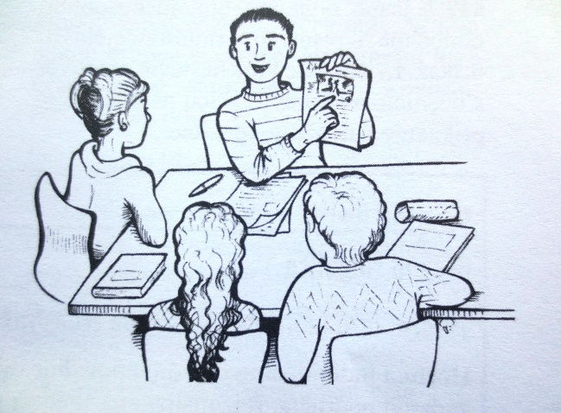
GRUPNA SLAGALICA „KRALJEVSKA METODA” SURADNIČKOG UČENJA
Bruning, L., Saum, T. 2008. Suradničkim učenjem do uspješne nastave : Kako aktivirati učenike i potaknuti ih na suradnju. Naklada Kosinj. Zagreb. Str. 111.

Slide 8
Osnovno načelo suradničkog učenja
Razmisliti → razmijeniti → prezentirati
→ jezgra suradničkog učenja
Klasičan individualni rad = ključni element suradničkog učenja
Pravilo: Nema suradnje bez prethodnog individualnog rada.

Slide 9
Osnovno načelo suradničkog učenja
samostalno
samostalno
1.
RAZMISLITI
(u paru ili maloj grupi
u paru
ili manjoj grupi
2. RAZMIJENITI
najčešće frontalno pa
diskusija
3. PREZENTIRATI

Slide 10
Koraci suradničkog učenja
Čitanje teksta, odgovaranje na pitanja, izdvajanje ključnih riječi, izrada sažetka, rješavanje zadataka, izvođenje pokusa, pisanje mišljenja, dojmova…
samostalno
Metoda suradničkog učenja
povezuje različite oblike nastavnog rada.
Individualni
rad
(u paru ili maloj grupi
Razmjena
u paru
ili manjoj grupi
Usporedba rezultata, postupka rješavanja, suočavanje s rezultatima, preispitivanje, dopuna, razmjena spoznaja…
Iznošenje rezultata rada pred razredom
Oblici:
- frontalna prezentacija,
- galerijski obilazak,
- jedan ostaje, drugi šetaju
Poboljšanje rezultata, diskusija, ispravci, sinteza…

Slide 11
Djelotvorni učinci metode suradničkog učenja
Povećava se broj aktivnih sudionika u nastavi
Potiče se promišljanje i pozitivna komunikacija
Produbljuje se kognitivno razumijevanje činjenica (prilikom razmjene)
Pruža se sigurnost slabijim i povučenijim učenicima
Potiče se individualna odgovornost za rezultate učenja
Potiče se pozitivna uzajamna ovisnost
Suradnjom se stvara osjećaj samoučinkovitosti

Slide 12
Poteškoće u primjeni metode suradničkog učenja
Nedostatak vremena
Nepoštivanje pravila rada u grupi
Nerazvijene socijalne vještine učenika
Različite sposobnosti učenika

Slide 13
Oblici suradničkog učenja
Rad u paru
klasičan rad u paru
Radionica
Timski rad
brzinski duet
Rad u grupi
grupna analiza
recipročno čitanje
partnerska slagalica
grupna slagalica

Slide 14
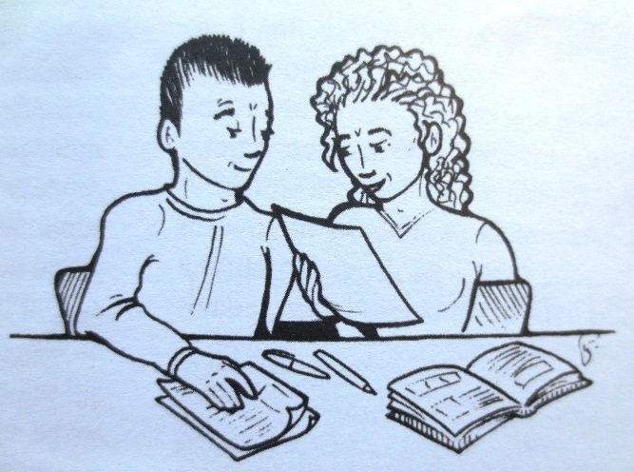
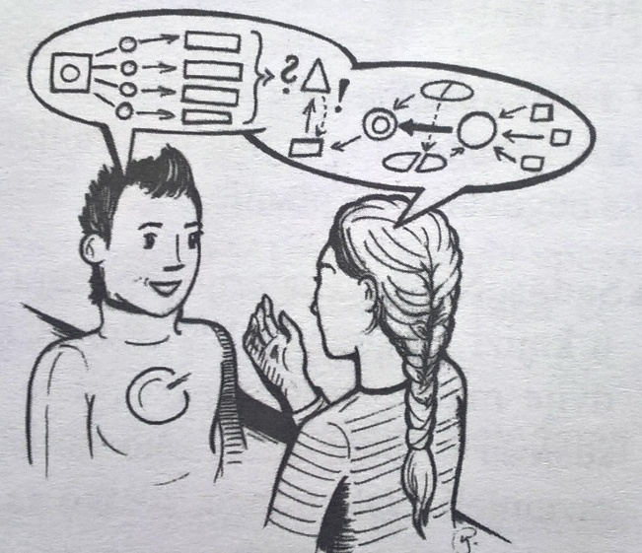
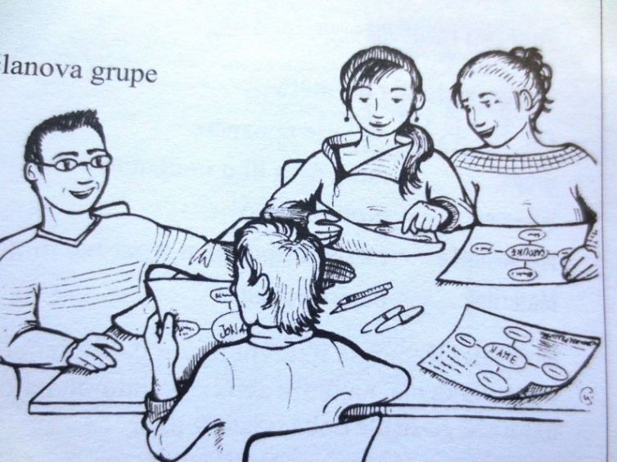
Oblici suradničkog učenja
Rad u paru
Klasičan rad u paru
Brzinski duet
Partnerska slagalica
Bruning, L., Saum, T. 2008. Suradničkim učenjem do uspješne nastave : Kako aktivirati učenike i potaknuti ih na suradnju. Naklada Kosinj. Zagreb. Str. 147.
Bruning, L., Saum, T. 2008. Suradničkim učenjem do uspješne nastave : Kako aktivirati učenike i potaknuti ih na suradnju. Naklada Kosinj. Zagreb. Str. 19.
Bruning, L., Saum, T. 2008. Suradničkim učenjem do uspješne nastave : Kako aktivirati učenike i potaknuti ih na suradnju. Naklada Kosinj. Zagreb. Str. 127.

Slide 15
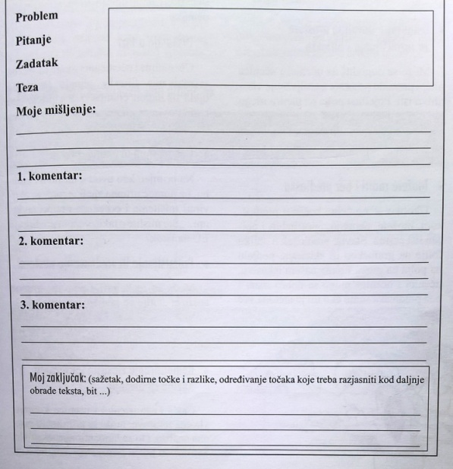
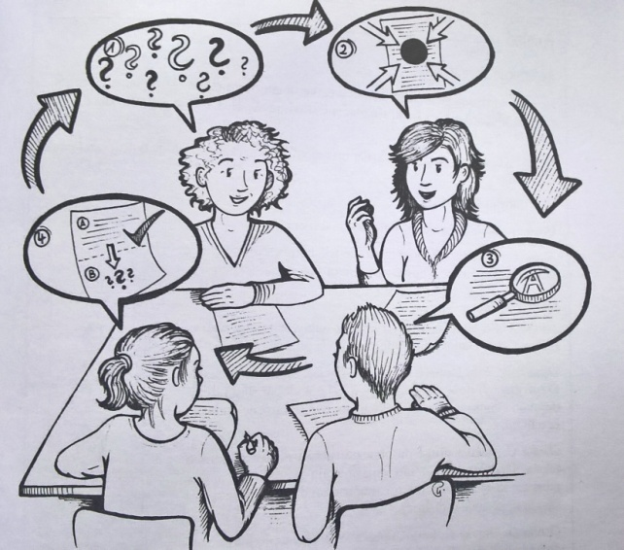
Oblici suradničkog učenja
Rad u grupi
Grupna analiza
Recipročno čitanje
Grupna slagalica
Bruning, L., Saum, T. 2008. Suradničkim učenjem do uspješne nastave : Kako aktivirati učenike i potaknuti ih na suradnju. Naklada Kosinj. Zagreb. Str. 95.
Bruning, L., Saum, T. 2008. Suradničkim učenjem do uspješne nastave : Kako aktivirati učenike i potaknuti ih na suradnju. Naklada Kosinj. Zagreb. Str. 101.
Bruning, L., Saum, T. 2008. Suradničkim učenjem do uspješne nastave : Kako aktivirati učenike i potaknuti ih na suradnju. Naklada Kosinj. Zagreb. Str. 111.

Slide 16
Oblici partnerske suradnje
1. RAD U PARU
Jednostavna metoda suradničkog učenja
Pogodna za mlađi uzrast učenika
Moguća primjena u svim fazama nastavnog sata
Zahtijeva usredotočenost na partnera (aktivno slušanje)
Pogodna za privikavanje na metodu suradničkog učenja
Moguće više puta ponoviti tijekom nastavnog sata
(npr. u višim razredima)
Bruning, L., Saum, T. 2008. Suradničkim učenjem do uspješne nastave : Kako aktivirati učenike i potaknuti ih na suradnju. Naklada Kosinj. Zagreb. Str. 147.

Slide 17
Oblici partnerske suradnje
2. BRZINSKI DUET
Pogodan za vježbanje, rješavanje zadataka
Individualni rad - diferencirani zadaci za produbljivanje znanja
Razmjena – s jednako brzim partnerom
Brzina učenja prilagođena je učenicima
Inzistirati na kvalitetnim rješenjima
Bruning, L., Saum, T. 2008. Suradničkim učenjem do uspješne nastave : Kako aktivirati učenike i potaknuti ih na suradnju. Naklada Kosinj. Zagreb. Str. 19.

Slide 18
Oblici partnerske suradnje
3. PARTNERSKA SLAGALICA
Složeniji oblik rada u paru
Metoda učenja kroz poučavanje
Četveročlane grupe
KONSTRUKCIJA SUKONSTRUKCIJA INSTRUKCIJA
A B A B A ↔ B
↕ ↕
A B A B A ↔ B
Bruning, L., Saum, T. 2008. Suradničkim učenjem do uspješne nastave : Kako aktivirati učenike i potaknuti ih na suradnju. Naklada Kosinj. Zagreb. Str. 127.
Individualni rad
Suradnička razmjena
Prenošenje znanja

Slide 19
Oblici rada u grupi Predložak za GRUPNU ANALIZU
1. GRUPNA ANALIZA
U zaključku: početni član izrađuje sažetak svega iznesenog
i formulira opširnije mišljenje.
Moje mišljenje, odgovor, ideja, prijedlog rješenja
Čita tezu i mišljenje, piše svoje komentar
Upisuje vlastita razmišljanja o tezi i prijedlogu rješenja
Analizira prethodno, iznosi nove misli
Bruning, L., Saum, T. 2008. Suradničkim učenjem do uspješne nastave : Kako aktivirati učenike i potaknuti ih na suradnju. Naklada Kosinj. Zagreb. Str. 95.

Slide 20
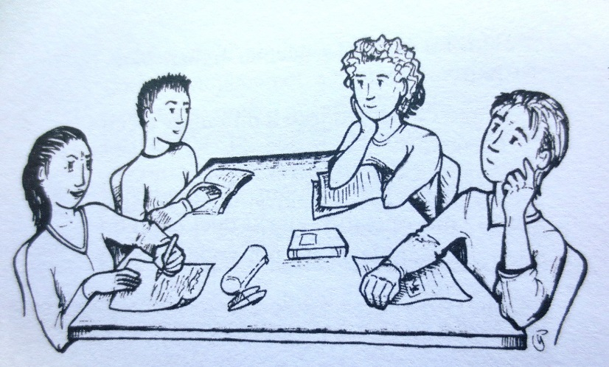
Oblici rada u grupi
1. GRUPNA ANALIZA
Složenija metoda suradničkog učenja
Pisani oblik
Pogodna za prikupljanje i komentiranje ideja
Svi članovi grupe mogu ponuditi mišljenje o nekoj temi
Svi članovi grupe analiziraju mišljenja drugih članova
Rezultat: sadržajniji odgovor ili prijedlog rješenja
Koristi se za zajedničko pronalaženje odgovora i diskusiju o idejama, tezama, pitanjima, problemima….
Pogodna npr. za SRO (prijedlozi rješavanja problema u razredu, potraga za idejama…)
Mogućnost prezentiranja drugim grupama
Savjet: odrediti vrijeme za pisanje bilješki
Bruning, L., Saum, T. 2008. Suradničkim učenjem do uspješne nastave : Kako aktivirati učenike i potaknuti ih na suradnju. Naklada Kosinj. Zagreb. Str. 164.

Slide 21
Primjer radnog lista za grupnu analizu
Poteškoća primjene metode
suradničkog učenja u nastavi
Moje mišljenje i prijedlog rješenja (ublažavanja) poteškoće:
________________________________________________________________________
________________________________________________________________________
1. Komentar _________________________________________________________________
2. Komentar _________________________________________________________________
3. Komentar _________________________________________________________________
Zaključak (sažetak iznesenog, opširnije mišljenje):
_________________________________________________________________
_________________________________________________________________

Slide 22
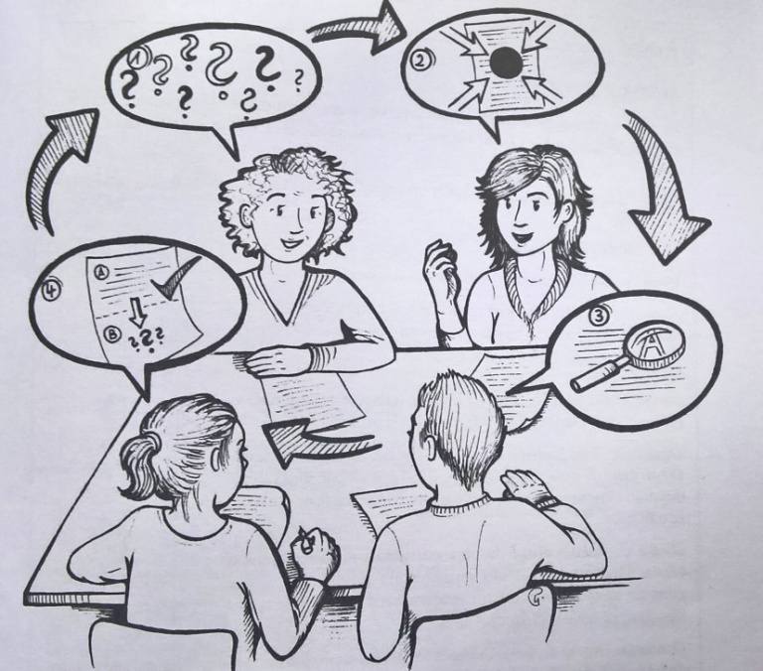
Oblici rada u grupi
2. RECIPROČNO ČITANJE
Složenija metoda suradničke obrade teksta
Primjenjiva pri obradi teksta u svakom predmetu
Tekst mora biti dovoljno složen i zahtjevan
Rad u četveročlanoj grupi
Postupak:
1.Individualni rad – čitanje i obrada teksta prema rasporedu: 2. U fazi razmjene:
A B A – postavlja činjenična pitanja iz teksta (drugi odgovaraju)
B – formulira sažetak odlomka (drugi dopunjuju)
C – objašnjava nepoznate riječi i teže dijelove teksta (slušaju)
D C D – predviđa daljnji slijed, oblikuje mišljenje, povezuje s prethodnim
znanjem i primjenom u stvarnom životu
Bruning, L., Saum, T. 2008. Suradničkim učenjem do uspješne nastave : Kako aktivirati učenike i potaknuti ih na suradnju. Naklada Kosinj. Zagreb. Str. 101.

Slide 23
Oblici rada u grupi
2. RECIPROČNO ČITANJE
Sljedeći odlomak – ponavljanje postupka
Pomicanje uloga u smjeru kazaljke na satu
Kružnim redoslijedom učenici preuzimaju različite uloge u procesu čitanja i diskusije:
1. ODLOMAK 2. ODLOMAK 3. ODLOMAK
pitanja sažetak predviđa pitanja tumači predviđa
A B A B A B
D C D C D C
predviđa tumači tumači sažetak sažetak pitanja
nepoznato

Slide 24
Oblici rada u grupi
Kako učenici stječu potrebne vještine?
Vještina postavljanja pitanja
Vještina sastavljanja sažetka
Vještina pojašnjavanja teško razumljivih
mjesta u tekstu
Vještina poticanja na promišljanje
Prijedlozi i postupci za razvijanje
socijalnih vještina učenika

Slide 25
Oblici rada u grupi
3. GRUPNA SLAGALICA
„Kraljevska metoda” suradničkog učenja
Zahtjevna, ali učinkovita
„Metoda pilice” – tematsko područje dijeli se na jednake dijelove
Svaka grupa obrađuje svoj dio slagalice
Grupe postaju stručne skupine za svoje područje
Stručnjaci preuzimaju ulogu učitelja i poučavaju druge učenike
A1 B1 A1 A2 A1 → B1 A1 ← B1 A1 B1 A1 B1
↓ ↘ ↙ ↓
↖ ↑ ↑ ↗
D1 C1 A4 A3 D1 C1 D1 C1 D1 ← C1 D1 → C1
Bruning, L., Saum, T. 2008. Suradničkim učenjem do uspješne nastave : Kako aktivirati učenike i potaknuti ih na suradnju. Naklada Kosinj. Zagreb. Str. 111.
Individ.
rad
Razmjena
Prenošenje
Prenošenje
Prenošenje
Prenošenje

Slide 26
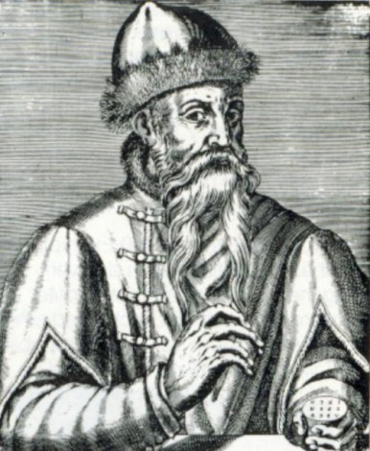
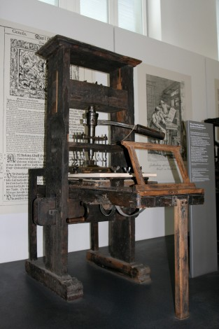
Primjer primjene grupne slagalice
Predmet: Hrvatski jezik
Predmetno područje: Medijska kultura
Nastavna jedinica: Tisak
Razred: 5. razred
Ishodi:
Nabrojiti i razlikovati različite vrste tiskanih medija
Objasniti osnovne značajke pojedinih vrsta tiskanih medija
Oblikovati mišljenje o vrijednosti izuma tiskarskog stroja i važnosti tiskanih medija u širenju znanja i informacija
Metoda: Suradničko učenje - grupna slagalica
Nastavna sredstva: tekst u čitanki, Ppt prezentacija, nastavni listići, učeničke bilježnice
https://repozitorij.ffos.hr/islandora/object/ffos%3A3648/datastream/PDF/view
https://hr.wikipedia.org/wiki/Tiskarski_stroj

Slide 27
Primjer primjene grupne slagalice
Uvodni dio sata
Aktiviranje predznanja o medijima, vrstama medija, načinima umnažanja knjiga prije pojave tiskarskog stroja
Princip: pitanje - odgovor, ppt prezentacija
Središnji dio sata
Obrada nastavnog gradiva uz pomoć metode s. u. - grupne slagalice
1. faza – individualni rad (čitanje teksta i odgovaranje na pitanja s nastavnog listića)
2. faza – razmjena, uspoređivanje odgovora (ispravci, nadopuna)
3. faza – prenošenje (svaki član grupe upoznaje ostale sa svojim područjem rada)
4. faza – prezentacija pred razredom (1 član grupe)
Završni dio sata
Sinteza (nastavno izlaganje, ppt prezentacija)

Slide 28
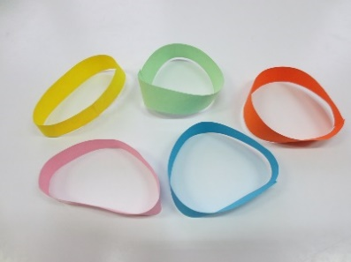
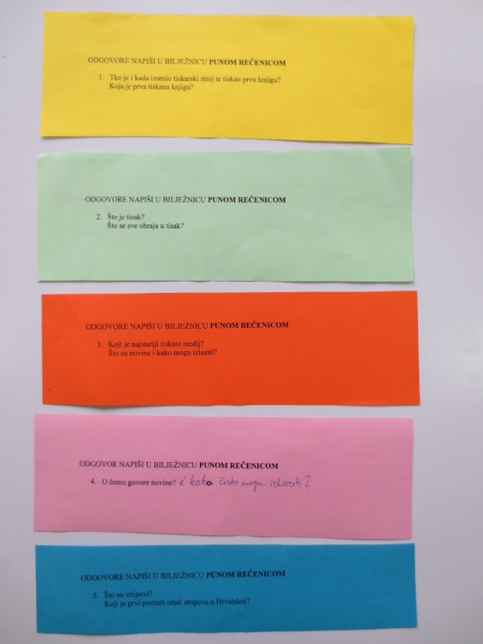
Primjer primjene grupne slagalice u nastavi
Uvodni dio – aktivacija predznanja o vrstama medija, načinima umnažanja knjiga prije pojave tiskarskog stroja…
Središnji dio sata - obrada nastavnog gradiva uz pomoć metode s. u. - grupne slagalice
faza – individualni rad: čitanje teksta u čitanki i odgovaranje na pitanja

Slide 29
Primjer primjene grupne slagalice
Središnji dio sata
Obrada nastavnog gradiva uz pomoć metode s. u. - grupne slagalice
faza – svaki učenik samostalno obrađuje svoj dio teksta
- odgovore zapisuju u bilježnicu
Narukvice za članove grupe
Pitanja za svakog člana

Slide 30
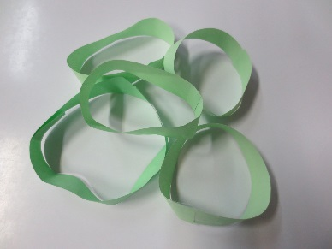
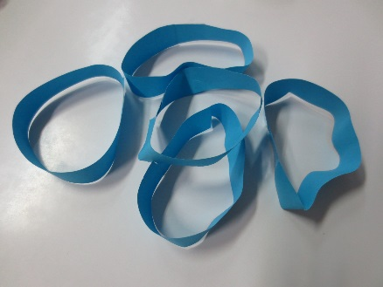
Primjer primjene grupne slagalice
Središnji dio sata
Obrada nastavnog gradiva uz pomoć metode s. u. - grupne slagalice
2. faza – razmjena (usporedba odgovora, dopuna, ispravci)
3. faza – prenošenje (svaki član grupe poučava ostale)

Slide 31
Primjer primjene grupne slagalice
Središnji dio sata
Obrada nastavnog gradiva uz pomoć metode s. u. - grupne slagalice
4. faza – prezentacija rezultata (1 od članova glasno pred cijelim razredom)
- paralelno s učeničkim izlaganjem pokazujem fotografije tiskarskog stroja,
prve tiskane knjige… (Ppt prezentacija)
- pitanja za razmišljanje
(Zašto se u literaturi spominju različite godine izuma tiskarskog stroja?
Zašto je Gutenberg svoj izum čuvao u tajnosti?
Zbog čega je upravo Biblija prva tiskana knjiga? ….)

Slide 32
Primjer primjene grupne slagalice
Završni dio sata
Sinteza
Što nakon prezentacije grupa?
Kontrolni zadatak (radi provjere naučenog)
Zadati zadatak za produbljivanje znanja – npr. izraditi grafički prikaz svega
što su čuli (npr. umna mapa…)

Slide 33
Osobni osvrt
Prednosti
Poteškoće
Aktivno sudjelovanje svih učenika u procesu učenja i poučavanja
Uočene pojedinačne sposobnosti učenika
Vidljive socijalne vještine kojima učenici barataju, kao i one koje nedostaju
Slika razreda u cjelini
Nerazvijena vještina tihog razgovora
Pad koncentracije prilikom slušanja izlaganja drugih grupa
45 min. - premalo vremena za zadatak daljnjeg produbljivanja, strukturiranja znanja (kontrolni)
45 min. - premalo vremena za osvrt na rad u grupi i razgovor o poteškoćama (evaluaciju)

Slide 34
Korisni savjeti
Uvesti jasna vremenska ograničenja za pojedinu fazu rada
(potiču na usredotočeni rad)
Formirati grupe s manje članova
Formirati grupe slučajni odabirom
Planirati više vremena za izvedbu nastavnog sata (blok-sat ili više)
Najviše vremena planirati za fazu razmjene i međusobno učeničko poučavanje
Individualni rad prebaciti u domaću zadaću
Početi s jednostavnijim metodama suradničkog učenja

Slide 35
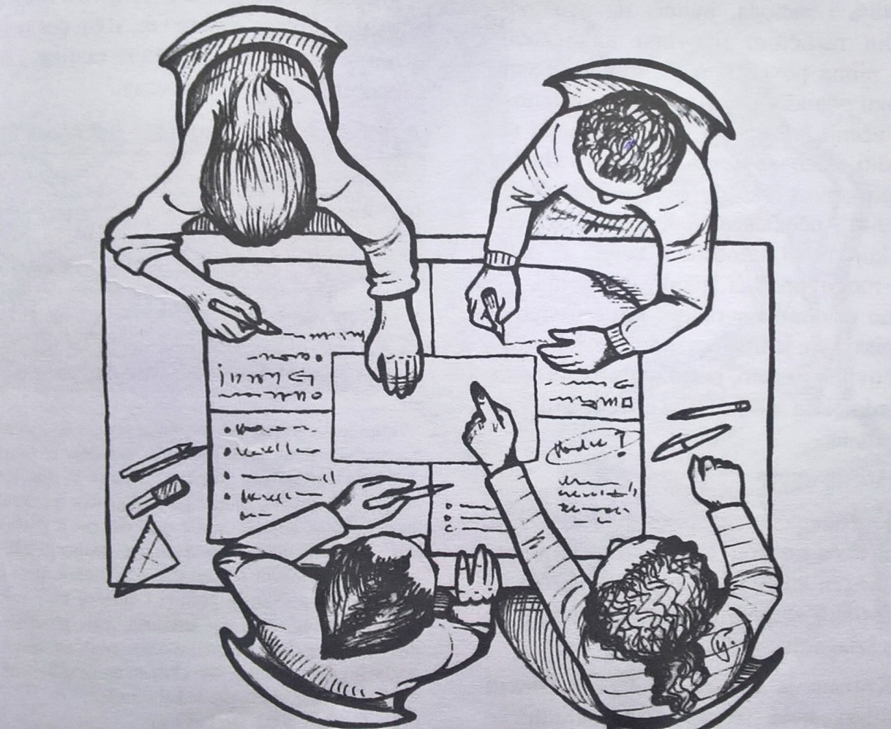
Korisni savjeti
Place mat – postupak: odjela papira na osobni prostor i zajednički prostor
faza:
Individualni 2. faza:
rad Razmjena u
3. faza smjeru kazaljke
na satu
Bruning, L., Saum, T. 2008. Suradničkim učenjem do uspješne nastave : Kako aktivirati učenike i potaknuti ih na suradnju. Naklada Kosinj. Zagreb. Str. 23.

Slide 36
Korisni savjeti
Koristiti Place mat – postupak
Podjela papira na osobni prostor i zajednički prostor
faza:
Individualni
rad 2. Razmjena u
smjeru kazaljke
na satu
3. Zajedničke bilješke za fazu prezentacije
Rezultati
individualnog rada
Rezultati
individualnog rada
Rezultati
individualnog rada
Rezultati
individualnog rada

Slide 37
Korisni savjeti
Demonstrirati – prikazati model onoga što učenici trebaju raditi
Naglasiti osobnu odgovornost za rezultate učenja
Potaknuti pozitivnu uzajamnu ovisnost (partneri ovise jedan o drugome)
Omogućiti učenicima da prezentiraju svoje rezultate (prezentatora odrediti na kraju)
Ne miješati se (puno) u fazu razmjene, ispravljati i dopunjavati rezultate tek nakon učeničke prezentacije
Dati pozitivan osvrt na rezultate
Potaknuti slušanje izlaganja drugih grupa najavom dodatnog zadatka
U radu s teškim grupama bazirati nastavu na izmjeni individualnog rada i rada u paru

Slide 38
Korisni savjeti
Prethodno uvježbati potrebne vještine i načine ponašanja važne za s. u.
(tihi razgovor, aktivno slušanje, pridržavanje pravila, zahvaliti, pomoći, ispričati se, ne upadati u riječ…)
Upoznati učenike zašto su im potrebne socijalne vještine
(da bi se bolje osjećali i da bi grupa bila uspješnija u radu)
Postepeno uvoditi socijalne vještine
Posvetiti više vremena usvajanju jedne vještine (višetjedni cilj)
Ustrajno pratiti usvajanje (najbolje s kolegom koji predaje razredu)

Slide 39
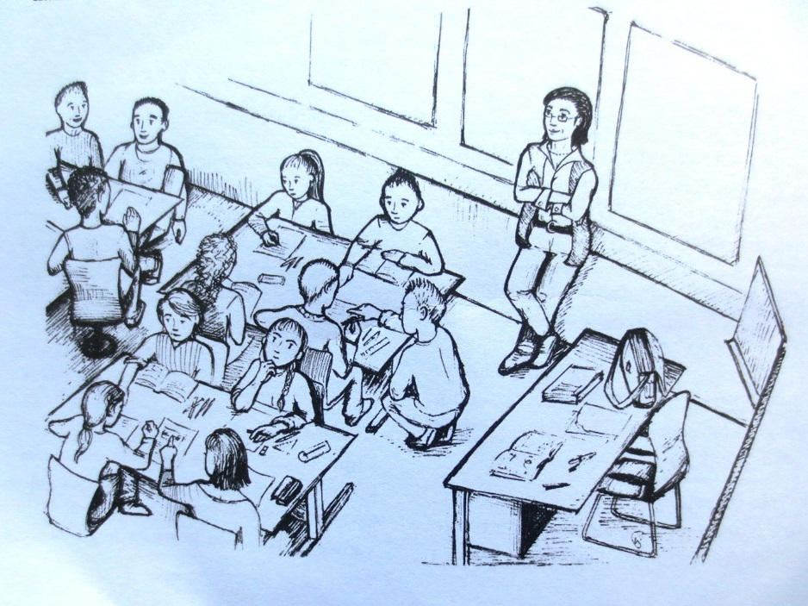
Korisni savjeti
Potaknuti učenike na promišljanje o vlastitom radu u grupi
i mogućnostima za poboljšanje
Grupa je uspješna samo kada su svi njezini
članovi uspješni (pozitivna uzajamna ovisnost)
Privikavati učenike na metodu suradničkog učenja
Suradničko učenje – ujedno vještina i cilj
Bruning, L., Saum, T. 2008. Suradničkim učenjem do uspješne nastave : Kako aktivirati učenike i potaknuti ih na suradnju. Naklada Kosinj. Zagreb. Str. 140.

Slide 40
Literatura
Brüning, Ludger; Saum, Tobias. 2008. Suradničkim učenjem do uspješne nastave : kako aktivirati učenike i potaknuti ih na suradnju. Naklada Kosinj. Zagreb.
Uspješno učenje i poučavanje : psihologijski pristupi. 2001. Ur. Desforges, Charles. Educa. Zagreb.
Klippert, Heinz. 2001. Kako uspješno učiti u timu : zbirka praktičnih primjera. Educa. Zagreb.

Slide 41
Puno uspjeha u oplemenjivanju nastave metodama suradničkog učenja.
Hvala na pozornosti i suradnji.

